Slide 1

地域と研究者・論文のコラボで実現する、 地域のための課題解決エンジン
チーム名：コラボリー・ドットコム
リーダー：杉山博一
杉山岳文 鈴木智也 三尾和央 宮崎音理

Slide 2

アイデアの概要
大学・研究機関や事業会社の人的リソース・ノウハウを可視化・活用することで、地域（住民、自治体）が抱える課題の解決を図るオンラインサービス
地域の課題データ、ノウハウ（研究成果・論文）、人的リソース（研究者）を検索・結合・表示
地域課題とその解決に最適な研究者を結びつけることで地域課題の解決を促進する
^{Fig 1}
「ピカリン」
本サービスのゆるキャラ
地域課題と人財のマッチングにより
地域課題が解決されピカピカの状態を示す

Slide 3

本アイデアの背景
我が国には、様々な地域の課題を解決する優れた人財・ノウハウが多数存在する
しかし「地域課題の解決」という観点では、どの人財・どのノウハウが有効なのか、整理・可視化されていないため、課題解決のためのリソースが埋もれてしまい、社会全体にとって大きな損失となっている
^{Fig 2}
「モヤリン」
本サービスのゆるキャラ
地域課題が解決されず
モヤモヤしている状態を示す

Slide 4
本アイデアが目指す社会
大学や研究機関、事業会社の研究成果と地域の連携を通して、住みやすい地域社会、国際競争力を持つ地域産業の育成を実現する
また、地域の子供たちに大学や企業の研究活動に対して関心を持たせることで将来の研究者やソーシャル起業家を育て、持続的に発展可能な社会を実現する

Slide 5
本アイデアが解決する課題
１．地域課題解決に有効な解決手段・人財の発見
２．地域間の情報共有・連携による効率化
３．研究成果の社会還元促進

Slide 6
課題１．地域課題解決に有効な手段・人財の発見
一般的な検索エンジンでも、課題解決のための研究者や他地域の類似課題を検索することは可能だが、ネットの情報は整理されていないため、情報の見落し、検索エンジンの掲載順位が低い場合に情報そのものが入手できないケースがある。
一方、論文データベースや研究者データベースは操作に専門知識が必要なため、課題を抱える側（自治体職員、住民など）にとっては利用が難しいという問題がある。
本アイデアの実現により、このような既存の検索システムが抱える問題を解消し、地域課題の解決に資する解決手段・人（研究成果・論文、研究者）を容易に発見することができるようにする。

Slide 7
課題２．地域間の情報共有・連携による効率化
地方自治体と地元大学や研究機関、事業会社との連携による地域課題解決のための活動は行われてはいるが、同様の課題を抱える異なる地域間の情報共有・連携は十分とはいえない状況である。
そのため、課題に対して取組みのばらつき、同様の課題にそれぞれ個別の投資・研究で取組むなどの非効率が生じている。
本アイデアでは、地域間で類似する地域課題を共有し、それらの地域連携を促す仕組みを整備することで、社会規模で効率的な課題解決を実現します。

Slide 8
課題３．研究成果の社会還元促進
CSR等の企業の社会的活動に限らず、アカデミア研究界においても「研究成果の社会還元」が強く求められている。
現在の研究成果の社会還元の出口は主に産業界（ビジネス）を念頭においたものであるが、今後はソーシャル起業家・企業体（地域課題の解決を業とする経営者・企業）という概念の浸透とともに、地域社会に果たす役割は多様化する。しかし、現状では地域課題と研究成果のマッチングをする基盤が整備されているとは言い難い状況である。
本アイデアでは、地域課題と研究成果を最適にマッチングの仕組みを整備することによって研究成果の社会への還元をより促進する。

Slide 9




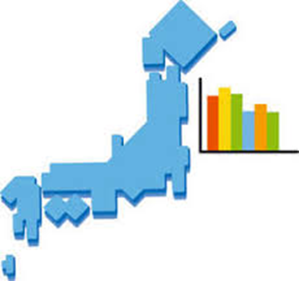


アイデアの実現概要
地域と研究者・論文のコラボで実現する、 地域のための課題解決エンジン
全国の
市民・自治体
類似の課題
を探す
地域ニーズ
を探す
研究者
解決策を探す
大学・民間研究機関
ソーシャル
企業
解決できる
人を探す
地域との
共同研究
同じ課題を抱える
自治体の情報共有
実際の連携をサポート
同じ課題を抱える
研究者の情報共有
連携をサポート
地域の課題・ニーズ
同様の課題を
抱える地域を探す
解決策を
提案する
課題の解決策（論文）
研究者
解決する人（研究者）
課題解決提案を公募する
大学・民間研究機関
ソーシャル
企業
自治体課題のための
公募情報・助成金
研究資金
を得る
研究者を
応援する
将来の研究者・ソーシャル起業家を育成
地域の課題に取り組む研究者と市民の連携を促進
交流会の実施、教育現場でのツールとしての活用

Slide 10
サービスの利用イメージ
現在、多くの自治体で「耕作放棄地」の解消及び発生防止が喫緊の課題となっている。
地域課題
自治体Ａは山林割合が大きく、近年は山間部の耕作放棄地の増加に悩まされていた。自治体Ａの事業企画担当者は、耕作放棄地増加の解消を図るために当該土地活用を事業化した。
しかし、自治体Ａは傾斜のある山間部が多く活用が難しい。山間耕作放棄地の再生事例、実績がある研究機関を探したい。
自治体側の利用シーン
本システムを活用して、大学や企業の当該分野の実績をリサーチ
八木 洋憲「中山間地域における耕作放棄から粗放的土地利用への転換可能性」
農村計画学会誌 Journal of Rural Planning Association 31, 363-368, 2012-11 農村計画学会LOD-proto03
八木 洋憲「中山間地域における耕作放棄から粗放的土地利用への転換可能性」
農村計画学会誌 Journal of Rural Planning Association 31, 363-368, 2012-11 農村計画学会LOD-proto03
八木 洋憲「中山間地域における耕作放棄から粗放的土地利用への転換可能性」
農村計画学会誌 Journal of Rural Planning Association 31, 363-368, 2012-11 農村計画学会LOD-proto03
実績のある研究者・研究機関との連携により課題を克服
耕作放棄地の再活用企画は大成功
本システムに地域課題解決事例を登録、他類似課題を持つ自治体と共有

Slide 11
本アイデアの成果イメージ
品質維持問題により、地元の生鮮野菜は海外輸出できなかった
亀谷 宏美,鵜飼 光子（北海道教育大学）「長期間保存した照射黒胡椒のラジカル」
http://ci.nii.ac.jp/naid/130001380982
保存技術の研究成果により海外輸出が可能になった
集中豪雨により、市街地では地下浸水がたびたび問題になっていた
粕谷 太郎,「地下街における浸水防止対策について （特集 水防活動の新たな展開）」
http://ci.nii.ac.jp/naid/40019801806
自動的に浸水を遮断する隔壁の開発によって解決
建造物への風雨、落書きなどで景観が損なわれ対策費用がかかっていた
本橋 健司,「光触媒を利用した建築外装仕上げ材料の実際的な汚れ防止効果と光触媒活性との関係」
https://kaken.nii.ac.jp/d/p/14050103.ja.html
防汚塗料の研究成果により景観が保たれ、対策費用も削減できた。

Slide 12
必要となるデータ
■ 研究者・論文データ
CiNii^{*1}、J-GLOBAL^{*2}、J-STAGE^{*3}、researchmap^{*4} などの既存のデータベース資産を活用する。
研究成果は、自治体担当者や地域住民に理解しやすい形で提示する必要があるため、ホームページやYouTubeに掲載された動画などの情報を付加してもよい。これらの付加情報は、オンラインサービス上で研究者自身に編集・登録してもらうなどのWikipedia的手段により拡充することができる。
■ 研究助成金の採択情報データ
KAKEN^{*5}などの公的機関の助成金採択研究課題データ、民間助成団体の採択課題データはコラボリー／Grants（研究助成）^{*6}などの既存のデータベース資産を活用する。助成金の獲得実績は、その研究者の研究実績との関連があるため、地域課題の解決する能力の目安として利用できる。
■ 地域課題情報データ
「課題タイトル」、「概要」、「地域・空間情報」、「課題分類」、「シソーラス用語」、「関連課題」などの情報を収録する。現時点では、整理された地域課題情報は存在しないため、新たに収集・整備する必要がある。課題情報の収集に関しては、各自治体の事業計画（課題解決の実施のために事業化する場合が多いため）から抽出する、自治体や地域住民から課題情報を提供してもらう、などの方法が考えられる。本データを整備する際の工夫点としては、論文などの研究成果とリンクするため、論文データベースに収録されている「シソーラス用語」や「分類コード」などの付与を検討する。
*1 国立情報学研究所提供。論文や図書・雑誌などの学術情報が検索できるデータベースサービス。
*2 科学技術振興機構提供。科学技術情報の検索サービス(API提供あり)
*3 科学技術振興機構提供。科学技術情報発信・流通総合プラットフォーム(API提供あり)
*4 国立情報学研究所提供。研究者のプロフィール（経歴・論文リスト等）の管理を支援するサービス(API提供あり)
*5 国立情報学研究所提供。文部科学省および日本学術振興会が交付する科学研究費補助金により行われた研究の採択課題と研究成果報告書、
研究成果概要などを閲覧できるデータベース
*6 株式会社ジー・サーチ提供。民間／公的／地方自治体の研究助成公募情報と採択課題データを提供している。

Slide 13

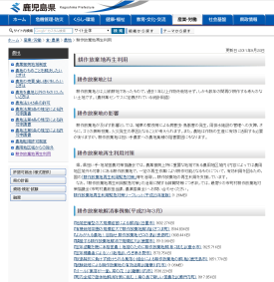
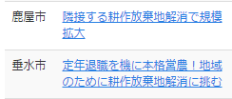






データ格納仕様：地域課題・論文・研究者の登録
主要事業計画／施策・県政・調達公募・行政改革などのコンテンツをクロール、「地域課題」として収集する。スクレイピングに加え、地域住民などに追加入力してもらう等の仕組みを用意し、地域課題を収集する。
Yahoo!JAPAN
テキスト解析Web API ^{*7}
Yahoo! JAPAN テキスト解析 Web API を活用、地域課題データ中のテキストにおけるキーフレーズ（特徴的な表現）を抽出する。
論文
研究助成採択
データ
自治体ＨＰ
地域課題データ
類義語辞書によりキーワードを拡張、検索ワードリストを生成、検索をかける
地域
取組・課題
課題収集
特徴語
検索
抽出
格納
地域住民
生成された「地域課題と解決策のデータベース」
 | 地域の取組・課題 | 地域 | 特徴語 | 論文 | 研究者 | 論文 | 研究者
1 | 隣接する耕作放棄地解消… | 鹿児島県鹿屋市 | 耕作放棄地 | 論文A | 教授A | 論文B | 教授B
2 | 定年退職を機に本格営農… | 鹿児島県垂水市 | 定年退職、営農 | 論文A | 教授A | 論文B | 教授B
地域課題データとしては「地域の取組み・課題」「地域」特徴語より分類・生成された「課題分類」などの情報をデータとして格納する。課題情報の収集は各自治体のホームページより、主要事業計画／施策・県政・調達公募・行政改革等のページをスクレイピングすることで収集が可能。また本サービスにおいて自治体や地域住民から課題情報を登録・編集可能な登録システムを提要する。
地域課題に対応する論文・研究者については、テキストより抽出されたキーフレーズ・特徴語および、類義語辞書で拡張されたキーワードリストにより論文データベース・研究助成採択課題を検索してヒットした論文・採択課題の論文タイトル、概要、研究者名、所属大学などを取り出し本サービスのデータベースに格納する。
*7 ヤフー株式会社提供。Yahoo!テキスト解析Web API http://developer.yahoo.co.jp/webapi/jlp/

Slide 14
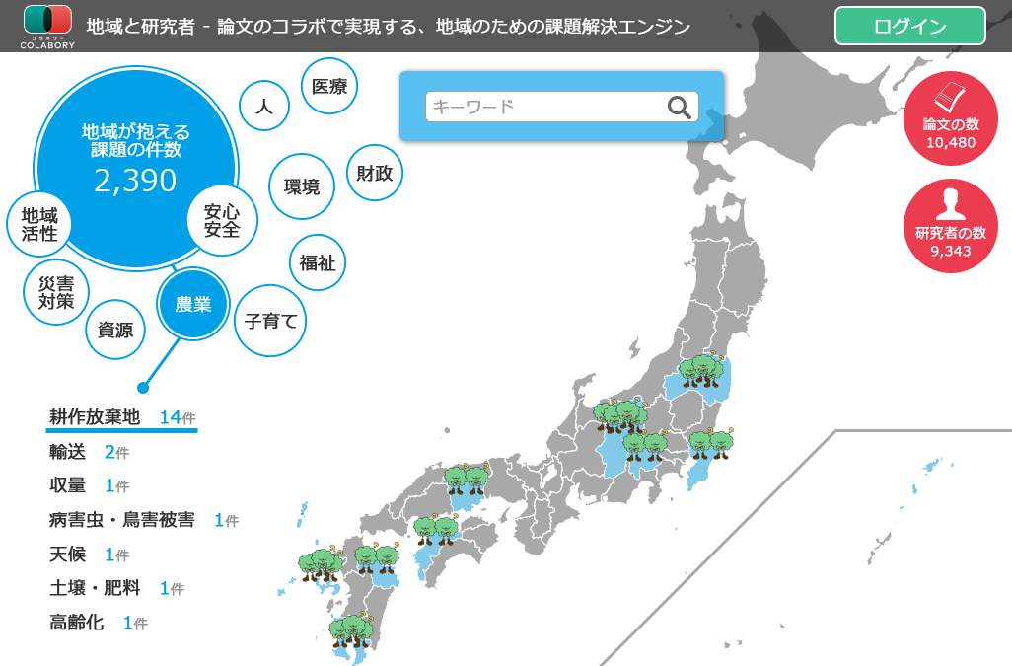
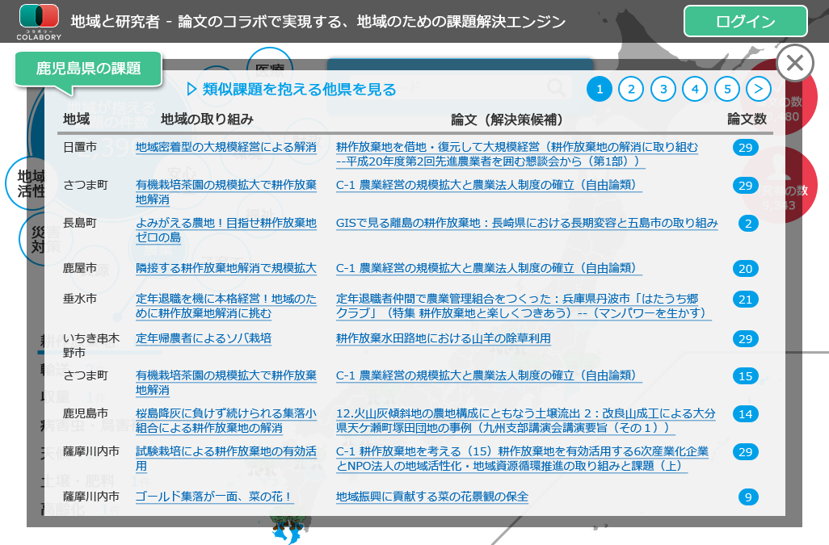
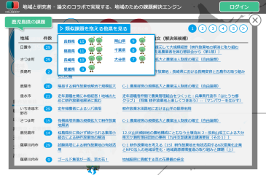
検索仕様： 地域課題から解決策を探す
利用者
論文データ等
検索画面
一覧・詳細画面
課題の
詳細
表示
論文の
閲覧
検索
・
・
地域課題データベースより整理・分類された特徴語のジャンルテーブルより用語を選択することで地域課題の検索を行う。
例「耕作放棄地」を選択
研究者の
詳細
類似の課題を
抱える他県を検索
検索
研究者の詳細情報
（HP,動画サイト等）
類似の課題を抱える他県をデータベースからリストアップ。
「耕作放棄地」レコードを選択
研究機関・研究者
地域課題と解決策のデータベース
 | 地域の取組・課題 | 地域 | 特徴語 | 論文 | 研究者 | 論文 | 研究者
1 | 隣接する耕作放棄地解消… | 鹿児島県鹿屋市 | 耕作放棄地 | 論文A | 教授A | 論文B | 教授B
2 | 定年退職を機に本格営農… | 鹿児島県垂水市 | 定年退職、営農 | 論文A | 教授A | 論文B | 教授B
地域課題の検索については、キーワード検索の他、利用者が容易に課題を探せるように、地域課題データベース作成時に整理・分類された特徴語の階層型ジャンルテーブルから用語を選択することで地域課題を選択可能とする。
入力または選択された用語により地域課題データマスターを検索する。特定された地域の取組み・課題から検索画面上の日本地図に対し、選択された地域課題を抱える地域・課題の数を返答し、日本地図上に表示する。
都道府県の課題エリアを選択することで、当該地域の課題一覧、解決策となる論文を表示する。表示する論文はキーワードに相同性が最も高い論文を最初に表示し、その他は論文の件数を表示する。
さらに一覧画面から類似課題を持つ他地域の課題を表示しているので、利用者は同様の悩みを抱える地方自治体を把握することが可能である。

Slide 15
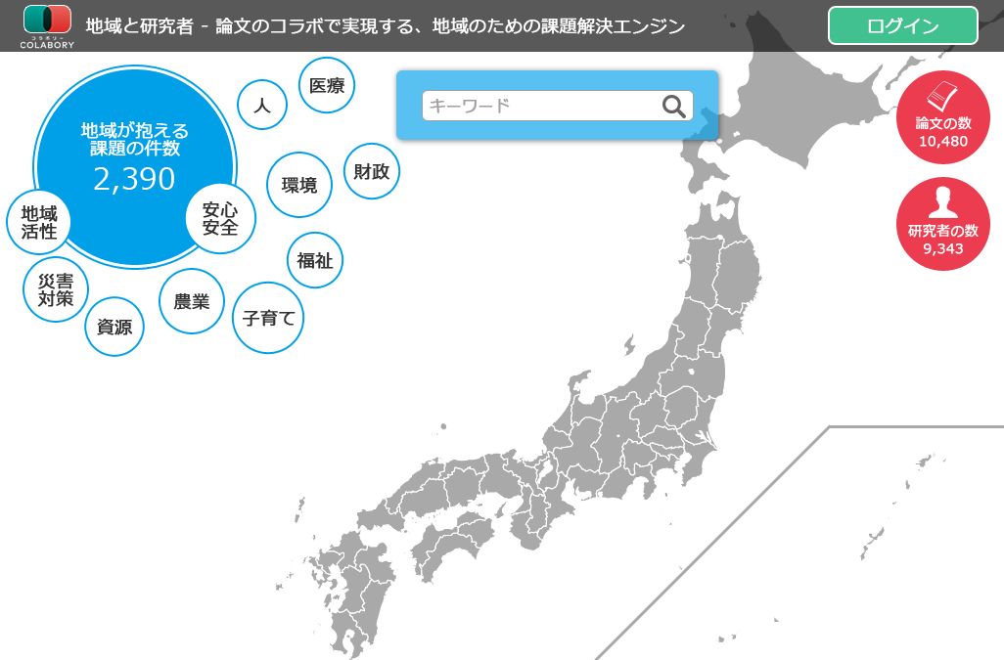
ビジュアライゼーション仕様 1 / 5
本サービスでは初等教育現場での学習ツールとしての活用も視野に入れ、利用者が簡単に自分が住む地域課題、または興味がある地域課題を検索し、解決策となる論文・研究者を楽しく探索できるインターフェイスとした。
キーワード検索も可能である
地域が抱える課題について、テキスト解析により得られた特徴語をテーブル化、階層型で表現する。これらのワードはクリックが可能で Ajax で浮遊しているような表現する。

